Slide 1

Pre - IT

Slide 2

12. Thao tác với tệp tin
Mục tiêu
Tệp tin (file)
Đọc file/ Ghi file

Slide 3
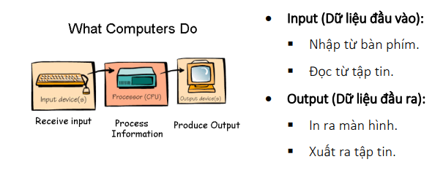
1. I/O

Slide 4
2. Tập tin(File)
- Một tập tin trên máy tính là một tài nguyên dùng để lưu trữ thông tin lâu dài, sử dụng cho các chương trình máy tính.
- Cũng giống như việc lưu trữ dữ liệu tạm thời trên RAM, file cũng lưu trữ dữ liệu dưới dạng nhị phân (0 hoặc 1), tuy nhiên tùy vào định dạng của file và cách chuyển đổi của mỗi phần mềm đọc file mà chúng ta có những kiểu thông tin khác nhau. Ví dụ file .png thì được chuyển về dạng hình ảnh, phần mềm Microsoft Word chuyển dãy bit nhị phân về dạng text…

Slide 5
2. Tập tin(File)
Tập tin văn bản (text file): là loại tập tin dùng để ghi các ký tự được lưu trữ dưới dạng mã ASCII. Điểm đặc biệt là dữ liệu của tập tin được lưu trữ thành các dòng, mỗi dòng được kết thúc bằng ký tự xuống dòng (new line), ký hiệu ‘\n’; ký tự này là sự kết hợp của 2 ký tự CR (Carriage Return - Về đầu dòng, mã ASCII là 13) và LF (Line Feed - Xuống dòng, mã ASCII là 10). Mỗi tập tin được kết thúc bởi ký tự EOF (End Of File) có mã Ascii là 26 (xác định bởi tổ hợp phím Ctrl + Z).
Tập tin nhị phân (binary file): là một tập tin bị mã hóa (thường gọi là file nhị phân). Tập tin nhị phân không thể đọc được khi mở file bằng các trình soạn thảo văn bản. Dữ liệu ghi trên tệp theo các byte nhị phân như trong bộ nhớ. Người ta sử dụng tập tin này trong quá trình nhập xuất để dữ liệu không bị biến đổi. Việc sử dụng tập tin nhị phân giúp chúng ta bảo mật dữ liệu tốt hơn File văn bản.

Slide 6

3. Thao tác với tập tin
a, Khai báo con trỏ tệp tin
- Một con trỏ tập tin (file pointer) rất cần thiết cho việc đọc và ghi các tập tin. Trong kiểu FILE có trường lưu thông tin vị trí đang đọc/ghi của file, gọi là con trỏ file. Thông tin bao gồm: tên tập tin, vị trí hiện tại của tập tin, tập tin đang được đọc hay ghi, có bất kỳ lỗi nào xuất hiện hay đã đến cuối tập tin.

Slide 7
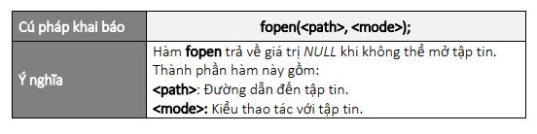
3. Thao tác với tập tin
b, Mở tệp tin
Việc mở tập tin có thể không thành công. Khi tập tin không thể mở được, hàm sẽ trả về giá trị NULL.
Các lý do có khả năng xảy ra làm tập tin mở không thành công: • Mở file để đọc mà đường dẫn không tồn tại. • Người dùng không có quyền truy cập đến tập tin/ đường dẫn chứa tập tin. • File đang được mở với chế độ hạn chế bởi một chương trình nào đó. • Có quá nhiều tập tin đang mở (hệ điều hành có giới hạn số file được mở đồng thời).

Slide 8
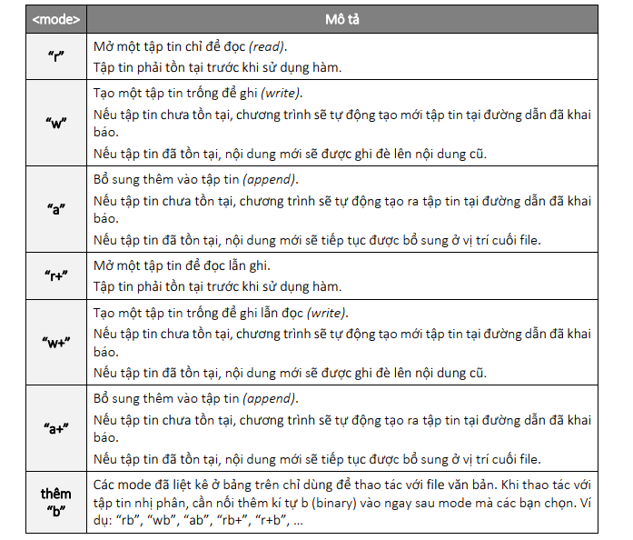

Slide 9
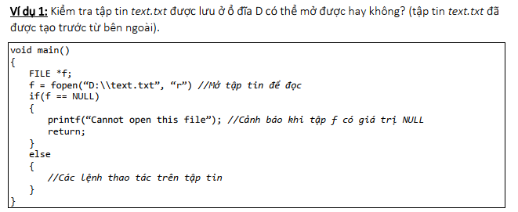
3. Thao tác với tập tin
b, Mở tệp tin

Slide 10
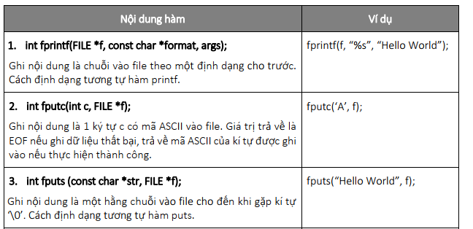
3. Thao tác với tập tin
c, Các phương thức khác

Slide 11
3. Thao tác với tập tin
c, Các phương thức khác

Slide 12
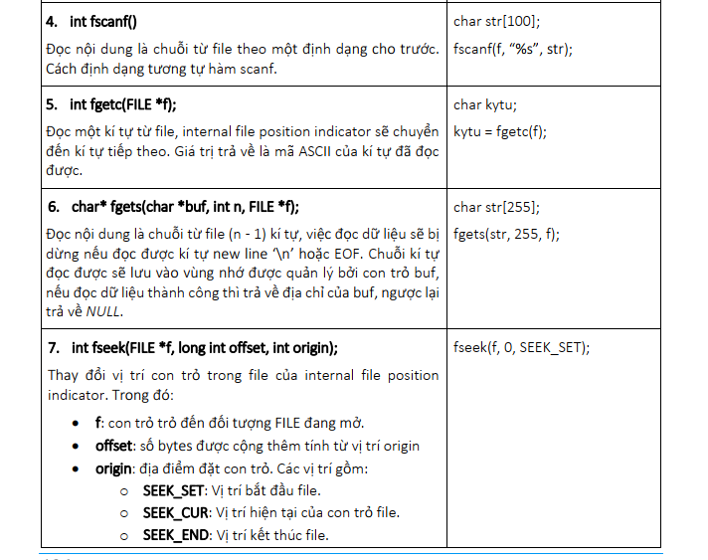

Slide 13
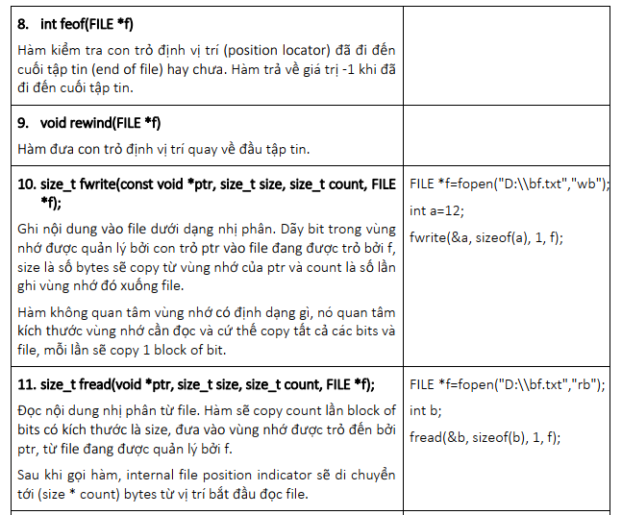

Slide 14
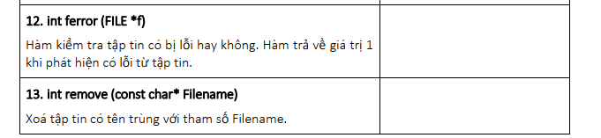
3. Thao tác với tập tin
c, Các phương thức khác

Slide 15

3. Thao tác với tập tin
d, Đóng tập tin
Sau khi hoàn tất thao tác trên file, cần đóng file để tránh những lỗi phát sinh ngoài ý muốn. Tham số truyền vào hàm là con trỏ kiểu FILE được dùng để lưu trữ địa chỉ của đối tượng FILE đang mở. Nếu đóng file thành công thì hàm trả về giá trị 0, ngược lại trả về EOF (End of file). Hàm sẽ giải phóng tất cả dữ liệu chưa được xử lý trên file nếu chúng vẫn còn lưu trong buffer, và giải phóng tất cả vùng nhớ mà FILE sử dụng.

Slide 16
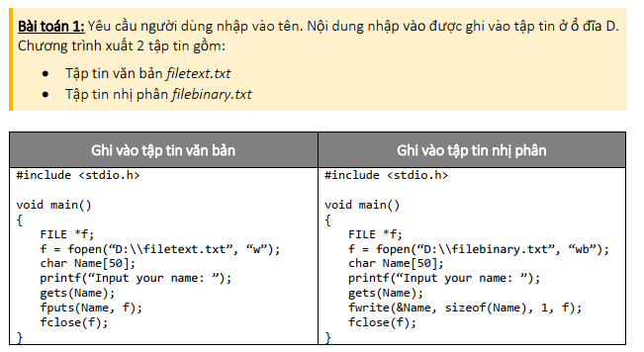
3. Thao tác với tập tin
e, Ví dụ

Slide 17
